Slide 1
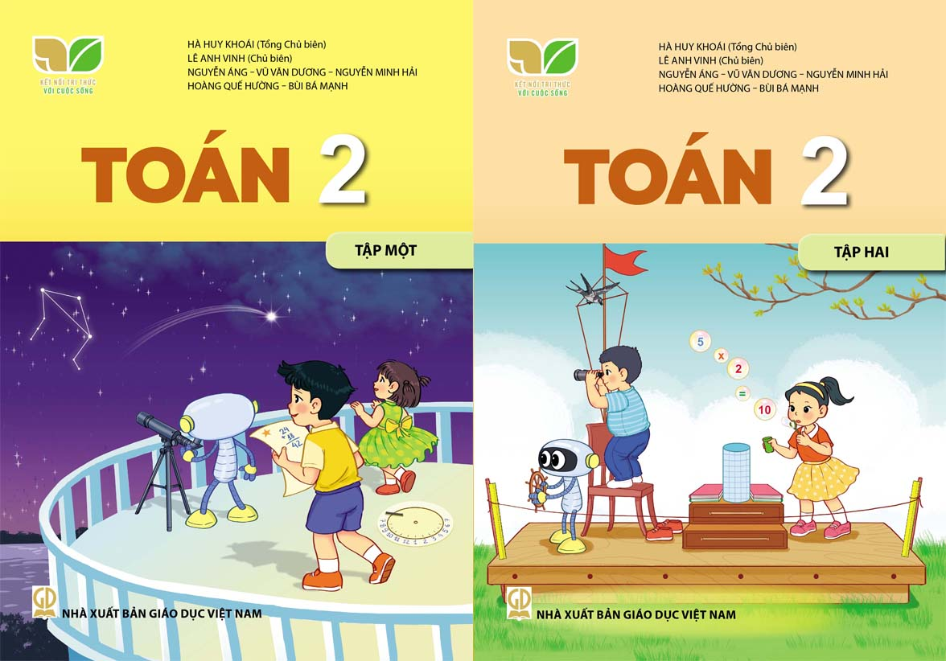
CHÀO MỪNG CÁC THẦY CÔ ĐẾN THĂM VÀ DỰ GIỜ VỚI MÔN TOÁN
LỚP 2A

Slide 2
Toán lớp 2 bài 7: Phép cộng (qua 10) trong phạm vi 20
1 . Kiểm tra bài cũ
Gọi học sinh làm bài 1 tiết 2
A . Chọn câu trả lời đúng
Tổng của 32 và 6 là : Hs trả lời tổng của 32 và 6 là 38 học sinh khoanh vào B
B .HiệU của 47 và 22 là : 69 học sinh khoanh vào a .
Số liền trước của số bé nhất có hai chữ số là : số 10 học sinh khoanh vào b
Số liền sau của số lớn nhất có hai chữ số là : số 100
Đánh giá nhận xét bài .
2 . Giaó viên giới thiệu : Hôm nay cô trò chúng mình học phép toán phép cộng qua 10 trong phạm vi 20 sau bài học các con làm đúng các bài tập
Khám phá
Có tất cả bao nhiêu bông hoa
Có hai cách tính
9 + 5 = ?

Slide 3
Gv hướng dẫn cách tính các con có 9 bông hoa các làm phép tính công ta đếm thêm năn bông hoa nữa để ta tìm kết quả . Học sinh quan sát hình ảnh tìm kết quả
9 bông
9 + 5 = 14 bông hoa
10
11
12
13
14
Tách số
9 +10 bông
Tách : 5 – 1 = 4 bông hoa
10 + 4 = 14 bông hoa
9 + 5 = 14 bông hoa
Nhận xét đánh giá câu trả lời và bài làm

Slide 4
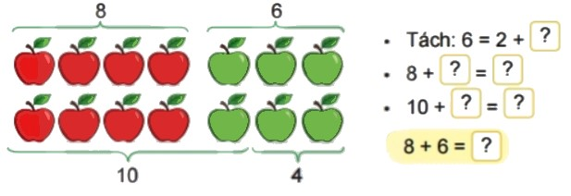
TIẾT 2 :
Hoạt động
Bài 1 Toán lớp 2 trang 27
Đề bài:
.
a) Tính 9 + 6
Học sinh quan sá tranh và trả lời . Làm vào vở
b) 8 + 6

Slide 5
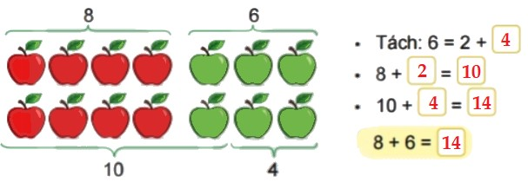
Hướng dẫn:
Thực hiện phép tính cộng (qua 10) trong phạm vi 20 bằng cách tách số:
Tách các số hạng sao cho xuất hiện phép cộng có tổng bằng 10, sau đó lấy 10 cộng với số hạng còn lại.
Lời giải:
a)
b ) 8 + 6
Đánh giá nhận xét bài làm

Slide 6
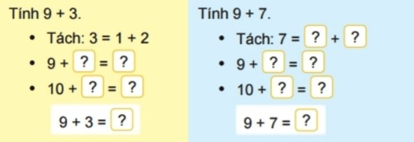
Bài 2 Toán lớp 2 trang 27 Toán lớp 2 tập 1 SGK Kết nối tri thức với cuộc sống
a) Tính 9 + 2.
Đếm tiếp:
b)
c)
Tính 9 + 3

Slide 7
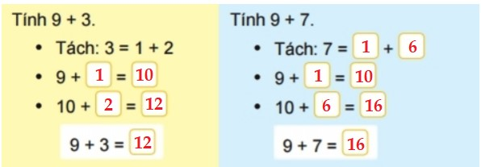
Hướng dẫn:
Cách 1: Thực hiện phép tính cộng (qua 10) trong phạm vi 20 bằng cách tách số: Tách các số hạng sao cho xuất hiện phép cộng có tổng bằng 10, sau đó lấy 10 cộng với số hạng còn lại.
Cách 2: Thực hiện phép tính cộng (qua 10) trong phạm vi 20 bằng cách đếm tiếp.
a) .
10 + 1 = 11
b)
C
Tính 8 + 3.
Cách 1: Đếm tiếp
8 + 5 = 13
9 + 4 = 12

Slide 8
Tách 2: Tách số
• Tách: 3 = 2 + 1
• 8 + 2 = 10
• 10 + 1 = 11
→ 8 + 3 = 11
Tính 8 + 5.
Cách 1: Đếm tiếp
Bài 2 trang 27 Toán lớp 2 tập 1 SGK Kết nối tri thức với cuộc sống
Cách 2: Tách số
• Tách: 5 = 2 + 3
• 8 + 2 = 10
• 10 + 3 = 13
→ 8 + 5 = 13
Tính 9 + 4.
Cách 1: Đếm tiếp
Bài 2 trang 27 Toán lớp 2 tập 1 SGK Kết nối tri thức với cuộc sống
Cách 2: Tách số
• Tách: 4 + 1 + 3
• 9 + 1 = 10
• 10 + 3 = 13
→ 9 + 4 = 13
Vậy
Bài 2 trang 27 Toán lớp 2 tập 1 SGK Kết nối tri thức với cuộc sống

Slide 9
ách 2: Tách số
• Tách: 3 = 2 + 1
• 8 + 2 = 10
• 10 + 1 = 11
→ 8 + 3 = 11
Tính 8 + 5.
Cách 1: Đếm tiếp
Bài 2 trang 27 Toán lớp 2 tập 1 SGK Kết nối tri thức với cuộc sống
Cách 2: Tách số
• Tách: 5 = 2 + 3
• 8 + 2 = 10
• 10 + 3 = 13
→ 8 + 5 = 13
Tính 9 + 4.
Cách 1: Đếm tiếp
Bài 2 trang 27 Toán lớp 2 tập 1 SGK Kết nối tri thức với cuộc sống
Cách 2: Tách số
• Tách: 4 + 1 + 3
• 9 + 1 = 10
• 10 + 3 = 13
→ 9 + 4 = 13
Vậy
Bài 2 trang 27 Toán lớp 2 tập 1 SGK Kết nối tri thức với cuộc sống

Slide 10
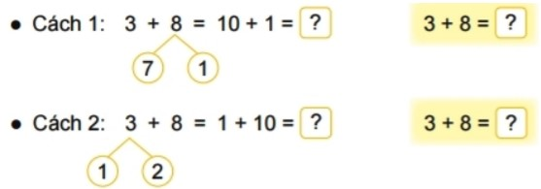
TiếT 3 : LUYỆN TẬP
1 . Tính 3 + 8
Đánh giá nhận xét

Slide 11
Bài 1 trang 28 Toán lớp 2 tập 1 SGK Kết nối tri thức với cuộc sống Hướng dẫn: Thực hiện phép tính cộng (qua 10) trong phạm vi 20 bằng cách tách số: Tách các số hạng sao cho xuất hiện phép cộng có tổng bằng 10, sau đó lấy 10 cộng với số hạng còn lại. Lời giải:

Slide 12
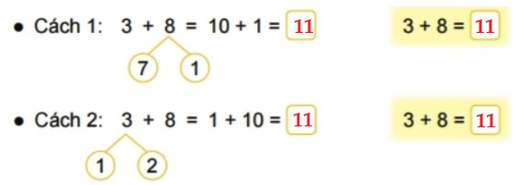
Đáp án
Bài 2 : yêu cầu điền số
Lời giải đáp án

Slide 13
Lời giải:
Có 9 + 3 = 9 + 1 + 2 = 10 + 2 = 12 9 + 4 = 9 + 1 + 3 = 10 + 3 = 13
9 + 5 = 9 + 1 + 4 = 10 + 4 = 14 9 + 6 = 9 + 1 + 5 = 10 + 5 = 15
9 + 7 = 9 + 1 + 6 = 10 + 6 = 16
Vậy:
Bài 2 trang 28 Toán lớp 2 tập 1 SGK Kết nối tri thức với cuộc sống
Bài 3 Toán lớp 2 trang 28
Đề bài: Tính:
9 + 5 + 3 6 + 3 + 4 10 – 2 + 5

Slide 14
Hướng dẫn:
Thực hiện phép tính cộng (qua 10) trong phạm vi 20 bằng cách tách số: Tách các số hạng sao cho xuất hiện phép cộng có tổng bằng 10, sau đó lấy 10 cộng với số hạng còn lại.
Lời giải:
• 9 + 5 + 3 = 9 + 1 + 4 + 3 = 10 + 4 + 3 = 14 + 3 = 17
• 6 + 3 + 4 = 3 + 3 + 3 + 4 = 3 + 3 + 7 = 3 + 10 = 13
• 10 – 2 + 5 = 8 + 5 = 3 + 5 + 5 = 3 + 10 = 13
Bài 4 Toán lớp 2 trang 28

Slide 15
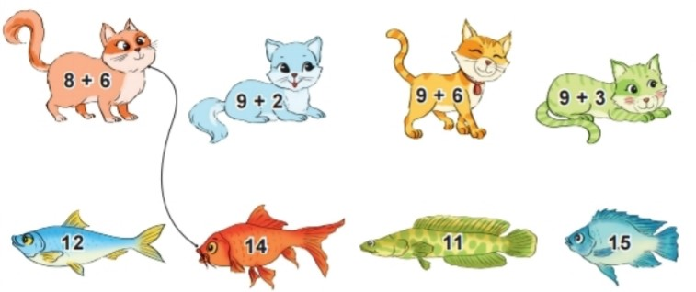
Đề bài : Tìm cá cho mèo

Slide 16
Hướng dẫn:
Thực hiện các phép tính cộng (qua 10) trong phạm vi 20 sau đó nối phép tính ở mỗi con mèo và kết quả ở mỗi con cá thích hợp.
Lời giải:
Có 9 + 2 = 9 + 1 + 1 = 10 + 1 = 11
9 + 6 = 9 + 1 + 5 = 10 + 5 = 15
9 + 3 = 9 + 1 + 2 = 10 + 2 = 12
Vậy:

Slide 17
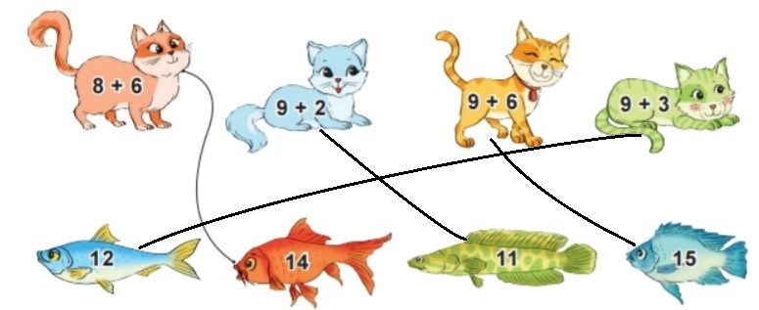

Slide 18
Bài 5 : Số ? Hướng dẫn hoạc sinh làm Bao nhiêu công với bao nhiêu để được kết quả ?
Gv nêu bài toán : Có 4 con cò ở trên trời . Và 9 con ở trên đồng ruộng . Hỏi có tất cả bao nhiêu con cò ?
Bài giải
Số con cò dưới đất và trên trời có tất cả là :
9 + 4 = 9 + 1 + 3 = 10 + 3 = 13 ( con cò )
Đáp số = 13 con cò .
Gv và học sinh đánh giá nhận xét bài làm
Tóm tắt bài
Củng cố tiết học
Dặn dò :
Hướng dẫn học ở nhà : Chuẩn bị bài luyện tập trang 29

